Slide 1
大连商品交易所
套利交易指令介绍
交易部 滕云

Slide 2
目录
基本概念
核心概念
J1305&1309的问题解析
套利应用
撮合算法介绍
新套利算法简介
第1页

Slide 3
基本概念(1)
编号 | 名称 | 解释
1 | 基本合约 （Basic Contract） | 在大商所达成的远期标准化合约，规定在将来某一特定时间（地点）交割某一特定商品。例如期货合约a0908，“a”表示品种黄大豆1号，“0908”2009年8月，这个合约名表示在2009年8月份交割的黄大豆1号合约。
2 | 套利合约 （Spread Contract） | 按照特定的套利策略对基本合约进行组合形成的合约。例如，对a0908和a0910进行跨期组合，形成跨期套利SP a0908&a0910。
3 | 腿 （Leg） | 套利合约由两个或两个以上的基本合约组成，这些基本合约称为套利合约的腿。例如，跨期套利合约SP a0809&a0811，基本合约a0809和a0811就是此套利合约的腿。
4 | 腿比例 （Leg Ratio） | 各腿之间的数量比例。例如，跨期套利合约SP a0809&a0811，其腿比例为1：1。则买1手SP a0809&a0811，表示买1手a0809，卖1手a0811。
5 | 基本定单 （Basic Order） | 客户在基本合约上下达的买卖定单。
6 | 套利定单 （Spread Order） | 客户在套利合约上下达的买卖定单，包括全开全平的套利定单和一开一平的互换定单。

Slide 4
基本概念(2)
编号 | 名称 | 解释
7 | 价格推导 | 套利价差（价格）= 腿1价格－腿2价格，按此， 腿1价格＝套利价差＋腿2价格，或者 腿2价格＝－套利价差＋腿1价格。 因此，通过已知的两个价格，可以计算出另外一个价格，这就叫价格推导。 第一个公式是由两个基本合约计算出套利合约的价格，叫导入（Imply In），第二和第三个公式是由套利合约和其它基本合约计算出另外一个基本合约的价格，叫导出（Imply Out）。
8 | 推导定单 （Imply Order） | 这是相对于直接定单的概念，是指在基本合约和套利合约之间进行价格推导所产生的虚拟定单。推导定单代表的是最优套利定单在此基本合约上产生的价格推导。
9 | 推导根 （Imply Root） | 套利合约产生推导定单时，将基于一个或多个组成腿合约的基本价位往另外一个组成腿合约上进行价格推导，这些基本价位就是推导根。
10 | 定单队列 （Order Book） | 客户对基本合约或套利合约下达买卖定单，这些定单保存在合约的买卖定单队列里面。每个合约有买卖两个定单队列，买定单进入买定单队列，卖定单进入卖定单队列。当客户对某个定单下达撤消或修改申报数量请求时，定单队列相应地也要对此定单进行删除或修改申报数量。
11 | 推导价位 （Imply Price） | 由套利合约最优价位及其组成腿的最优基本价位，往另外一腿产生推导价位。与推导定单不同的是，这个推导发生在价位之间，而不是定单之间，代表了某最优套利价位上所有套利定单的价格推导，而不仅仅是最优套利定单。在新套利撮合算法中，用此种价位方式进行价格推导。

Slide 5
目录
基本概念
核心概念
J1305&1309的问题解析
套利应用
撮合算法介绍
新套利算法简介
第1页

Slide 6
核心概念
撮合规则
1．价格优先
2．同价格时间优先
3. 基本订单优先
4．在涨跌停板上，先强平优先，再平仓优先，时间优先
在三个层次上的理解
1．在每一个合约上
2．在同一套利策略上
3．套利被反映到每一个合约上
撮合
在正常撮合的交易节中，所有满足价和量的约束的订单，如果能够推导，必须成交。

Slide 7
目录
基本概念
核心概念
J1305&1309的问题解析
套利应用
撮合算法介绍
新套利算法简介
第1页

Slide 8
J1305&1309的问题解析
最新价=1811
j1305
SP j1305&1309
j1309
买
卖
买
卖
买
卖
1790
1810
-74
-74
-------
1885
1811
①
跌停板价=1885
②
①
J1305:无买委托价，因为j1309无买委托价。
②
J1305:卖委托价=1885-75=1811。

Slide 9
J1305&1309的问题解析
j1305
SP j1305&1309
j1309
买
卖
买
卖
买
卖
1790
1810
-74
-74
1864
1884
报入
③
跌停板价=1885
④
③
J1309:买委托价无，因为1790+74=1864，低于跌停板1885，无效。
④
J1309:卖委托价无，因为1810+74=1884，低于跌停板1885，无效。

Slide 10
J1305&1309的问题解析
套利直接成交推导：先腿2推腿1，再腿1推腿2，最后套利间撮合。上述场景下，套利单无法与基本订单撮合成交，套利订单只要满足价差相同、交易方向相反即可与套利单直接成交。
2月21日开盘后不久j1309即跌停，跌停价为1885，而j1305合约1分钟K线上影线集中在1815附近，即存在70个点的价差。
J1309成交价为1885（跌停板价），j1305成交价为1811，SPj1305&j1309套利合约成交价为-74。
由于j1305买委托最优价为1810，但行情显示的最新价为1811，导致客户以为自己的价位被上影线击穿但仍然没有成交的假象。

Slide 11
目录
基本概念
核心概念
J1305&1309的问题解析
套利应用
撮合算法介绍
新套利算法简介
第1页

Slide 12
套利应用
同品种移仓交易（展期交易）
卖平展期（近月买持仓至远月买开仓）
买平展期（近月卖持仓至远月卖开仓）
买开展期（远月买持仓至近月买开仓）
卖开展期（远月卖持仓至近月卖开仓）
不同品种移仓交易（互换交易）
卖平互换（前一品种买持仓至后一品种买开仓）
买平互换（前一品种卖持仓至后一品种卖开仓）
买开互换（前一品种买持仓至后一品种买开仓）
卖开互换（前一品种卖持仓至后一品种卖开仓）
第1页

Slide 13
同品种移仓交易（展期交易）
1．近月合约买持仓转至远月合约（卖平展期交易）
客户在j1305合约有1手买持仓，欲以50元/吨的价差，将其移仓至j1309合约，委托卖平SP j1305&j1309成交后， j1305合约卖平仓1手，同时j1309合约买开仓1手，成交价差优于或等于50元/吨。
第1页

Slide 14
同品种移仓交易（展期交易）
2．近月合约卖持仓转至远月合约（买平展期交易）
客户在j1305合约有1手卖持仓，欲以50元/吨的价差，将其移仓至j1309合约，委托买平SP j1305&j1309成交后，j1305合约买平仓1手，同时j1309合约卖开仓1手，成交价差优于或等于50元/吨。
第1页

Slide 15
同品种移仓交易（展期交易）
3．远月合约买持仓转至近月合约（买开展期交易）
客户在j1309合约有1手买持仓，欲以50元/吨的价差，将其移仓至j1305合约，委托买开SPj1305@j1309成交后，j130909合约卖平仓1手，同时j1305合约买开仓1手，成交价差优于或等于500元/吨。
第1页

Slide 16
J1305&1309的应用
4．远月合约卖持仓转至近月合约（卖开展期交易）
出现j1305和j1309这种极端行情的时候，客户j1309空单由于跌停板出不去，可以通过卖开SPj1305&j1309套利指令，通过j1305卖开吃一些亏来平空，保留j1309的多单来对冲原来持有的空单，避免损失进一步扩大。
第1页

Slide 17
不同品种移仓交易（互换交易）
1．前一品种买持仓转至后一品种（卖平互换交易）
客户在y1305合约有1手买持仓，欲以1100元/吨的价差，将其移仓至p1305合约，委托卖平SPC y1305&p1305成交后
y1305合约卖平仓1手，同时p1305合约买开仓1手，成交价差优于或等于1100元/吨。
第1页

Slide 18
不同品种移仓交易（互换交易）
2. 前一品种卖持仓转至后一品种（买平互换交易）
客户在y1305合约有1手卖持仓，欲以1100元/吨的价差，将其移仓至p1305合约，委托买平SPC y1305&p1305成交后，
y1305合约买平仓1手，同时p1305合约卖开仓1手，成交价差优于或等于1100元/吨。
第1页

Slide 19
不同品种移仓交易（互换交易）
3．后一品种买持仓转至前一品种（买开互换交易）
客户在p1305合约有1手买持仓，欲以1100元/吨的价差，将其移仓至y1305合约，委托买开SPC y1305&p1305成交后，p1305合约卖平仓1手，同时y1305合约买开仓1手，成交价差优于或等于1100元/吨。
第1页

Slide 20
不同品种移仓交易（互换交易）
4．后一品种卖持仓转至前一品种（卖开互换交易）
客户在p1305合约有1手卖持仓，欲以1100元/吨的价差，将其移仓至y1305合约，委托卖开SPC y1305&p1305成交后，p1305合约买平仓1手，同时y1305合约卖开仓1手，成交价差优于或等于1100元/吨。
第1页

Slide 21
目录
基本概念
核心概念
J1305&1309的问题解析
套利应用
撮合算法介绍
新套利算法简介
第1页

Slide 22
集合竞价撮合
最大成交量原则
买方
卖方
出现部分成交时，取部分成交定单的价位作为开盘价
1005(5)
1004(3)
1003(5)
1002(2)
1001(1)
998(3)
999(3)
1000(5)
1001(3)
1005(1)
昨结算价：1000
1002(1)
1002
开盘价：

Slide 23
集合竞价撮合
昨结算价：4598
买方
卖方
4650(1)
4650(1)
4600(1)
4650价位出现部分成交，则4650为合约开盘价

Slide 24
集合竞价撮合
当定单买卖全部成交，且剩余价位不能构成成交时，三价取中
昨结算价：4600
买方
卖方
4680(1)
4665(1)
4670(1)
开盘价：
4670
昨结算价：4600
买方
卖方
4605(1)
4590(1)
开盘价：
4600

Slide 25
集合竞价撮合
三价取中后的再调整
买方
卖方
4100(2)
3900(2)
4010(3)
3980(3)
昨结算 3990
4000(2)
三价取中
3990
再调整
开盘价:4000
三价取中产生的开盘价还需做一次验证，因为业务规定优于开盘价的买卖必须成交，因此开盘价必须小于等于剩余的最优卖，大于等于剩余的最优买

Slide 26
连续竞价-基本合约内部撮合
新报入的基本订单触发
a
SP a&b
b
BID
ASK
BID
ASK
BID
ASK
⑫ 1880(15)
⑨ 1850(1)
⑪ 1850(1)
① 60(3)
② 60(3)
⑦ 1810(10)
③ ④ ⑩ 1850(4)
③ 40(1)
④40(2)
⑩ 40(1)
报入
⑤ ⑥ 1850(5)
① ② 1870(6)
SP a&c
c
BID
ASK
BID
ASK
价格优先
基本定单优先
时间优先
⑤ 30(1)
⑥ 30(4)
⑧ 1820(5)
对手方成交顺序：{⑨⑪③④⑤⑥⑩①②}

Slide 27
连续竞价-基本合约内部撮合
基本合约推导撮合触发
d
SP c&d
c
SP a&c
a
BID
ASK
BID
ASK
BID
ASK
BID
ASK
BID
ASK
⑮1800(15)
⑬⑭80(10+5)
1880(9)
①1870(2)
②-60(1)
① -60(3)
⑪1820(4)
1880(15)
③ ④
1850(3)
④-40(2)
③ -40(1)
⑨⑩1810(2+3)
①②
1880(2)
⑩1810(2)
报入
SP b&c
b
BID
ASK
BID
ASK
⑦ ⑧
1860(4)
⑧ -40(1)
⑦ -40(3)
⑤ ⑥
1850(3)
⑫1820(7)
⑥ -30(2)
⑤ -30(1)
⑫1820(10)
对手方成交顺序为：（3，9，1）{（4，9，1）（4，10，1）}（5，12，1）
（6，12，2）（7，12，3）（8，12，1）（1，10，2）（1，11，1）（2，11，1）

Slide 28
连续竞价-基本合约内部撮合
套利合约分腿撮合触发
SP c&d
d
c
BID
ASK
BID
ASK
BID
ASK
SP a&c
a
⑭⑮ 1820(2+3)
1870(5)
⑧ 1850(1)
BID
ASK
BID
ASK
⑱50(10)
⑯⑰ 1810(2+3)
① ④ 1850(2)
④ -20(1)
① -20(1)
② 1860(2)
② -30(3)
⑩⑪1830(1+3)
报入
SP b&c
b
BID
ASK
BID
ASK
③ ⑥ 1850(2)
⑥ 20(1)
③ 20(1)
⑬1875(1)
⑤ 1855(1)
⑦ 15(1)
⑤ 15(1)
⑫1870(3)
⑨ 1860(1)
⑦ 1860(1)
对手方成交顺序为： {⑧①③④⑥⑤⑨②⑦}

Slide 29
连续竞价-基本合约推导撮合
共用推导根：前一合约吃透推导根
a
SP a&b
b
SP b&d
d
BID
ASK
BID
ASK
BID
ASK
BID
ASK
BID
ASK
⑦ 3000(5)
①-20(3)
3020(3)
3000(2)
②40(3)
⑤2960(2)
报入
3010(1)
⑥ 2970(1)
SP a&c
c
SP c&d
BID
ASK
BID
ASK
BID
ASK
③ 20(2)
2980(2)
2980(2)
④ 20(5)
d是共用推导根：卖最优价位在b上产生推导价位2手，在c上产生推导价位2手
a上报入定单引发基本合约推导撮合：
先与1号套利定单发生推导，在b上，先与推导根d最优价位的推导定单成交2手，又与推导根d次优价位的推导定单成交1手；
再与3号套利定单发生推导，在c上，对手推导价位失效，没有成交

Slide 30
共用推导根：前合约吃透最优价位，后合约用次优价位
连续竞价-基本合约推导撮合
a
SP a&b
b
SP b&d
d
BID
ASK
BID
ASK
BID
ASK
BID
ASK
BID
ASK
⑦ 3000(5)
①-20(2)
3020(2)
3000(2)
②40(2)
⑤2960(2)
报入
⑥ 2970(1)
SP a&c
c
SP c&d
BID
ASK
BID
ASK
BID
ASK
③ 10(2)
2990(2)
2980(2)
④ 20(5)
2990(1)
d是共用推导根：卖最优价位在b上产生推导价位2手，在c上产生推导价位2手
a上报入定单引发基本合约推导撮合：
先与1号套利定单发生推导，在b上，与推导根d最优价位的推导定单成交2手
再与3号套利定单发生推导，在c上，对手推导价位失效，用推导根d次优价位重新产生推导定单，成交1手

Slide 31
连续竞价-套利分腿撮合
在各腿上成交顺序（先腿2推腿1，再腿1推腿2）
共用推导根
共用套利价位

Slide 32
连续竞价-套利分腿撮合
a
SP a&b
b
SP b&c
c
BID
ASK
BID
ASK
BID
ASK
BID
ASK
BID
ASK
1870(2)
1820(2)
1850(5)
50(5)
1810(2)
1860(2)
1810(2)
1800(1)
-20(2)
1830(2)
报入
在腿1合约a上成交4手，腿2合约b上成交1手

Slide 33
连续竞价-套利分腿撮合
SP a&b
a
SP a&b
BID
ASK
BID
ASK
BID
ASK
⑤ 3040(1)
3030(1)
⑥ 50(2)
3020(1)
③ 20(1)
① 3010(1)
报入
b
BID
ASK
② 3000(1)
2990(1)
2990(1)
④ 2980(1)
SP a&b的卖是共用套利价位：在a上产生推导价位1手，在b上产生推导价位1手
SP a&b的买上报入定单引发套利合约分腿撮合：
先在腿1合约a上产生推导定单，在a上，与对手推导定单成交1手，吃透共用套利价位
再在腿2合约b上产生推导定单，在b上，对手推导价位失效，没有成交

Slide 34
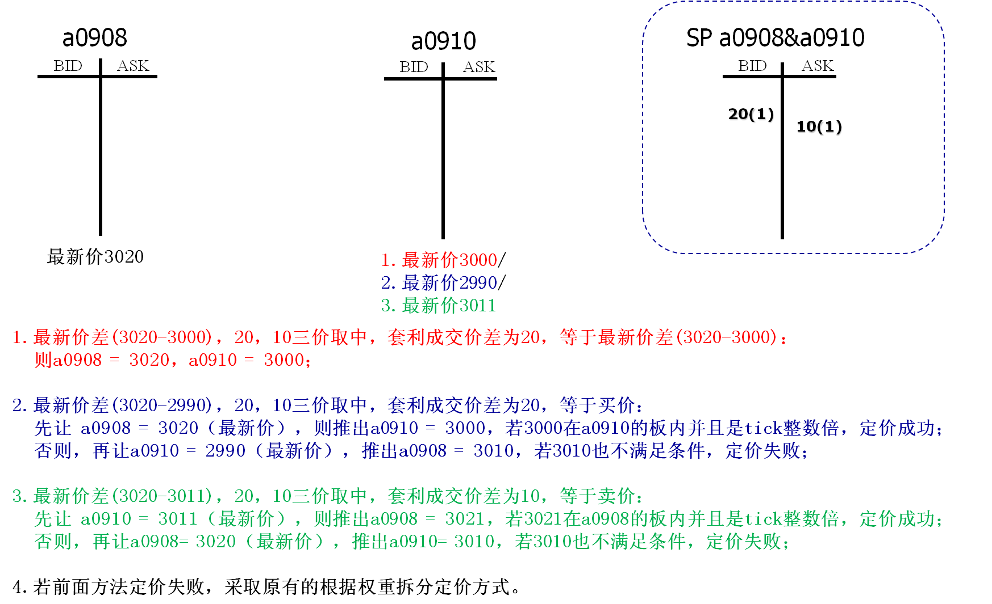
连续竞价-套利合约直接成交

Slide 35
连续竞价-套利合约直接成交
腿1定价成功 更新腿2价格
SP a&b
a
b
买
卖
买
卖
买
卖
-100(1)
-80(2)
-90(1)
最新价=4000
最新价=4050
报入
（-80，-100）——〉买价-80成交，腿1=4000，腿2=4080
（-80，-90） ——〉买价-80成交，腿1=4000，腿2=4080

Slide 36
目录
基本概念
核心概念
J1305&1309的问题解析
套利应用
撮合算法介绍
新套利算法简介
第1页

Slide 37
新套利算法简介
1、推导同一套利合约中的最优价位的所有套利定单
2、按照基本合约的最优基本价位为推导根（可能有多个基本定单）
进行推导,如果有推导价位优于或等于此价位，仍按此价位进行推导。
3、这种情况下，不论按何种顺序出现，推导有效，但在行情上不显示
此推导最优价，保证推导根是最优价。
4、推导价不是最优价，推导仍然有效。
5、如果推导定单成交了，处理其它腿的成交时，只与推导根成交。
此时推导根是最优价位，可以刷新最新价。
6、套利间直接成交时，先确定套利成交价差，再进行各腿定价。给各腿
定价时，首先尝试让价格波动在一个腿上产生，其他腿指定为最新价；
不成功再按权重定价。
7、套利直接成交，开盘价、最高价、最低价、最新价刷新，触发限价
（市价）止损（盈）指令。

Slide 38
Q&A
谢谢！

